Slide 1
Первые киевские князья

Slide 2
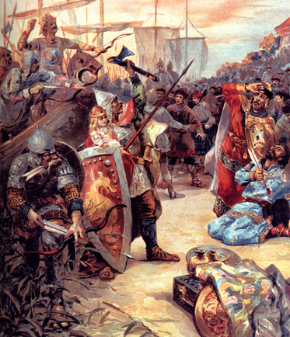
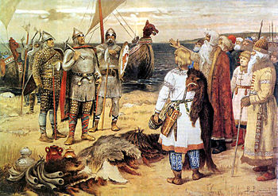
Повторение
Повторение

Slide 3
Повторение
Теории происхождения государственности у восточных славян

Slide 4
Повторение
Укажите годи правления первых князей-варягов.
Рюрик –
Олег –

Slide 5
Деятельность первых киевских князей

Slide 6
Задание
Олег | Игорь | Ольга | Святослав
Стр. 32 | Стр. 34 | Стр. 34 | Стр. 35
Задание: Прочитайте заданный пункт и карандашем выделите в учебнике основные события во внутренней и внешней политике первых киевских князей.

Slide 7
Правление первых киевских князей
Олег (879 – 912 гг.)
…
…
…
Игорь (912 – 945 гг.)
…
…
…
Ольга (945 – 957 гг.)
Святослав (957 – 972 гг.)

Slide 8
Вывод
Основные направления внешней политики в IX в

Slide 9
Итоги урока
Сегодня я узнал(а), что …
Я считаю, что самым значимым князем в IX в. был(а)…
Отношения Киевской Руси и Византии в IX в. Можно охарактеризовать как…

Slide 10
Домашнее задание
§ 4
Знать годы правления князей и основные направления их внешней и внутренней политики.
Выписать термины и их определение из §§3, 4

